Slide 1
Авторский вебинар Ларисы Вороновой ПРОДАЖИ
ПРАВИЛА УСПЕШНЫХ ПРОДАЖ
Автор Лариса Воронова – коуч, бизнес-консультант

Slide 2
ПРОЕКТ «Профессиональное развитие женщин»
МОТИВАЦИЯ
САМООРГАНИЗАЦИЯ
УПРАВЛЕНИЕ ЭМОЦИЯМИ
ПРОДАЖИ: ПОДГОТОВКА К ПРОДАЖЕ
ПРОДАЖИ: ХОЛОДНЫЕ ЗВОНКИ
ПРОДАЖИ: РАБОТА С ВОЗРАЖЕНИЯМИ

Slide 3
ПРОЕКТ «Профессиональное развитие женщин»
ПРОДАЖИ: СТРАТЕГИИ ПЕРЕГОВОРОВ
ПРОДАЖИ: ПРАВИЛА УСПЕШНЫХ ПРОДАЖ

Slide 4
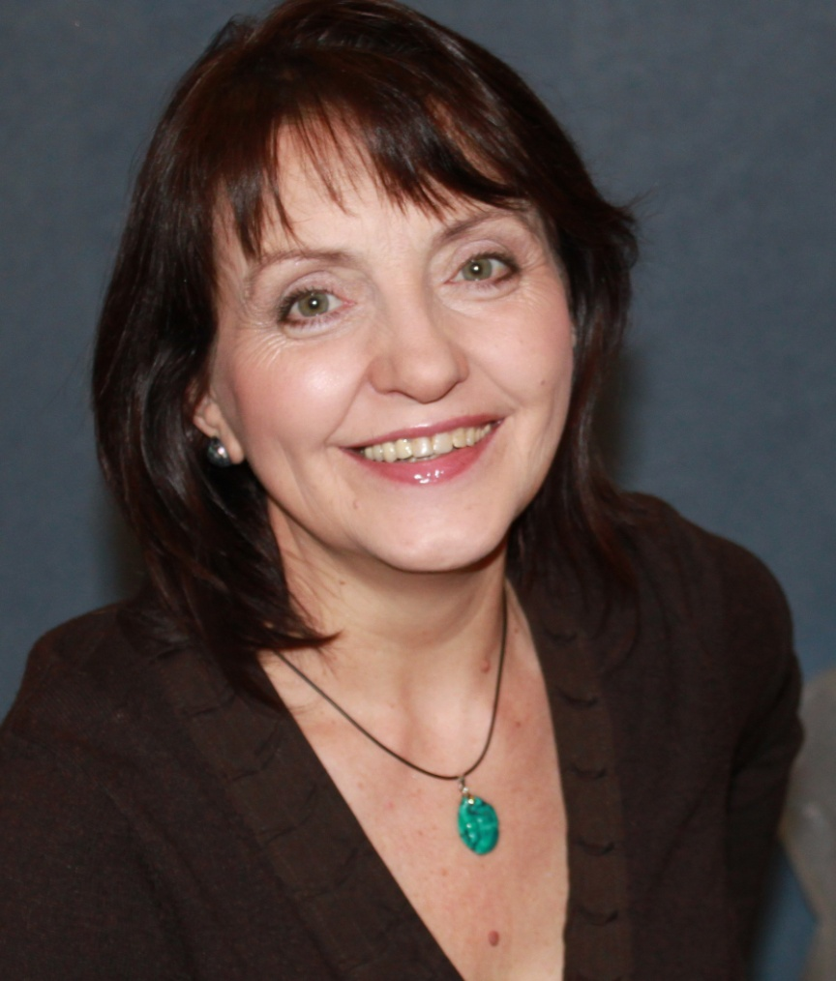
Автор вебинара Лариса Воронова
Специалист по
управлению эмоциями
получению результата
конструктивным отношениям
Вдохновляющий коуч, МВА
Опыт работы в бизнес консалтинге 20 лет
Использованы материалы курса «Космическая Тыква»
Майкл Роуч «Кармический менеджмент»

Slide 5
ПРОДАЖИ: ПРАВИЛА УСПЕШНЫХ ПРОДАЖ
Применение этих знаний приведет вас к высоким результатам и счастью!
Что такое правильное мышление
для успеха и счастья.

Slide 6
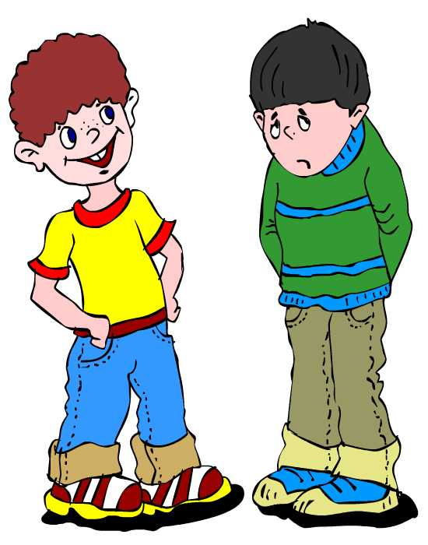
ПРОДАЖИ: ПРАВИЛА УСПЕШНЫХ ПРОДАЖ
Почему люди имеют разные результаты?
Хотя обучались на одних курсах.
Имеют равную по мощности мотивацию. Делают все одинаково правильно.
Но!
У одного продажи – есть,
А у другого – нет.

Slide 7
Люди покупают у людей
Продажи – это всегда отношения.
Люди покупают у людей,
Даже если В2В

Slide 8
Люди покупают у людей
Современное общество основано на продажах.
Но люди уже устали от манипуляций активных продаж.
Мир стал более «тонкий»
Люди скорей «чувствуют», хотят ли продолжать с вами общение, чем «думают».

Slide 9
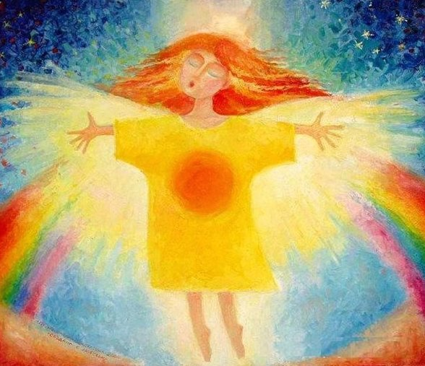
Люди покупают у людей
10 этических принципов - критерии “бессознательной”,
интуитивной оценки для принятия решения.

Slide 10
ПРАВИЛА УСПЕШНЫХ ПРОДАЖ 10 этических принципов
Почему
этические принципы
влияют на успех
в продажах?

Slide 11
Закон причины - следствия
Любая наша ситуация и любой наш результат начинаются с наших мыслей.
Какие мысли –
такой результат

Slide 12
Закон причины – следствия «Что посеешь – то пожнешь»
Все имеет свою причину.
Все имеет последствие, результат.
Результат похож на причину.
Какие мысли – такой результат
Если нет причины, то нет и результата.
Если нет хороших мыслей, то нет и хороших результатов

Slide 13
Люди покупают у людей
10 этических принципов – основа для
хороших мыслей для
хороших результатов.

Slide 14
ПРАВИЛА УСПЕШНЫХ ПРОДАЖ 10 этических принципов
Защита жизни
Уважение к чужой собственности
Сексуальная чистота
Правдивая речь
Объединяющая речь
Мягкая речь
Полезная речь
Радоваться чужим успехам
Сочувствие людям
Понимание закона причины-следствия

Slide 15
1 принцип: ЗАЩИТА ЖИЗНИ
Я БЕРЕГУ ЖИЗНЬ
Продавая то, что причиняет вред здоровью других, я сею семена нездоровья себе.
Будешь здорова сама
и твои близкие.
Не продаю то,
что может причинить вред здоровью других.

Slide 16
2 принцип: ЗАЩИТА СОБСТВЕННОСТИ
Я УВАЖАЮ ЧУЖУЮ СОБСТВЕННОСТЬ
Я ПРОЯВЛЯЮ ЩЕДРОСТЬ
Скупость порождает скупость.
Из щедрости рождается щедрость.
Материальная обеспеченность
Клиенты покупают, проявляя щедрость.
Щедрость притягивает больше клиентов.

Slide 17
3 принцип: СЕКСУАЛЬНАЯ ЧИСТОТА
Я УВАЖАЮ ЧУЖИЕ ОТНОШЕНИЯ
Неверность и непостоянство порождают неверность и непостоянство клиентов.
Много и тяжело работать
Долгосрочные отношения с клиентами
Клиенты заключают долгосрочные договора.
Больше клиентов обращаются повторно.

Slide 18
4 принцип: ПРАВДИВАЯ РЕЧЬ
Я ГОВОРЮ ПРАВДУ
Из маленькой неправды вырастает огромная ложь.
Недоверие клиентов
Обман с оплатой
Меня окружают честные люди
Клиенты платят полностью и вовремя
Меньше действий – больше результат

Slide 19
5 принцип: ОБЪЕДИНЯЮЩАЯ РЕЧЬ
Я СБЛИЖАЮ ЛЮДЕЙ
Разделительные разговоры забирают энергию, портят репутацию, оставляют негативное впечатление
У меня много клиентов, которые приходят по рекомендации
Клиенты приходят по «сарафанному радио»
Меньше действий – больше результат

Slide 20
6 принцип: МЯГКАЯ РЕЧЬ
Я ГОВОРЮ МЯГКО, СЕРДЕЧНО
Грубая речь:
забирает энергию,
портит репутацию,
оставляет негативное впечатление
В отношении меня нет агрессии.
Меня слушают.
Клиенты – приятные люди, с которыми приятно иметь дело.
Меньше действий – больше результат

Slide 21
7 принцип: ПОЛЕЗНАЯ РЕЧЬ
Я ГОВОРЮ ПО ДЕЛУ
Пустые разговоры забирают энергию, портят репутацию, оставляют негативное впечатление
Меня слушают с вниманием и уважением.
Клиенты понимают с «полуслова» и доверяют.
Меньше действий – больше результат

Slide 22
8 принцип: РАДОСТЬ от ЧУЖИХ УСПЕХОВ
Я РАДУЮСЬ УСПЕХАМ ДРУГИХ ЛЮДЕЙ
Зависть и ревность порождают только зависть и ревность.
Зависть и ревность забирают энергию.
У меня есть поддержка.
Клиенты переходят на доверительные отношения.
Меньше действий – больше результат

Slide 23
9 принцип: СОЧУВСТВИЕ ДРУГИМ ЛЮДЯМ
Я СОЧУВСТВУЮ ДРУГИМ ЛЮДЯМ
Злорадство порождает только злорадство.
Злорадство забирает энергию.
Меня понимают и прощают.
Клиенты относятся с пониманием в случае ошибок или неудачи.
Меньше действий – больше результат

Slide 24
10 принцип: ПОНИМАНИЕ ПРИЧИНЫ-СЛЕДСТВИЯ
Я ПОНИМАЮ ПРИЧИНУ И СЛЕДСТВИЕ происходящего в моей жизни
Обвинения других порождает только обвинения в мою сторону.
Обвинения других забирают энергию.
У меня есть
ясный смысл и
понимание пути.
Клиенты ясно понимают, что хотят и ясно говорят об этом.
Меньше действий – больше результат

Slide 25
ПРАВИЛА УСПЕШНЫХ ПРОДАЖ 10 этических принципов
Эти принципы - базовые, универсальные.
Если вы не знаете, как поступить, то опирайтесь на них.
Можете не верить моим словам.
Попробуйте искренне им следовать!
И результаты вас удивят!
Идите к успеху своим путем!

Slide 26
Любви и Вдохновения
www.ladymusa.com
Вы можете БОЛЬШЕ!!!
До встречи!
Лариса Воронова
Ваш вдохновляющий коуч
+7-903-602-51-66

